Slide 1
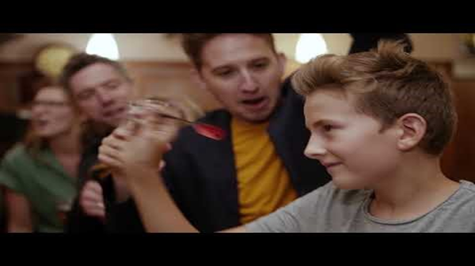
Overgang BaO – SO inzichten vanuit onderzoek Transbaso
Oefening: tijdslijn
BaO: wat doe jij / jouw school om leerlingen voor te bereiden op SO?
SO: wat doe jij / jouw school om leerlingen ‘warm’ te verwelkomen in het SO?
https://www.youtube.com/watch?v=g23URW95814
Notes:
Tijdslijn
groepsverdeling: 2 deelnemers Bao en 2 deelnemers SO zetten zich samen, elke deelnemer eigen post-its

Slide 2
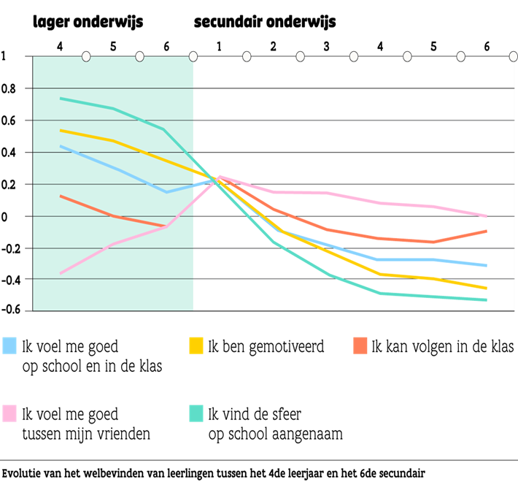
Waarom?
Overgang BaO – SO inzichten vanuit onderzoek Transbaso
“Tieners tussen 10 en 14 jaar maken bijna allemaal een vrij gelijkaardige biologische en psychosociale evolutie door. Ze gaan door een tumultueuze periode. De chaos in hun hoofd heeft dan vooral nood aan een stabiele context. Net tijdens die periode laten we hen vaak keuzes maken die cruciaal zijn voor de rest van hun leven. Ze verdienen beter dan dat.”
(Uit: Jelle Jolles (2016). Het tienerbrein)
Onderzoek Onderwijsspiegel, 2016
Notes:
Terugblik voormiddag

Slide 3
Overgang BaO – SO inzichten vanuit onderzoek Transbaso
Vijf pijnpunten vanuit onderzoek naar sociale ongelijkheid bij de overgang BaO-SO (2010)
Ouders bepalen studie- en schoolkeuze
Technische richtingen worden als negatief beschouwd
Bepaalde groepen ouders worden niet/minder bereikt
Weinig/geen contacten tussen BaO en SO
BaO: ontbreken van duidelijk en gedragen beleid rond studie- en schoolkeuze
Doelen Transbaso (2017)
Kennis over studie- en schoolkeuzeprocessen
Welke interventies zijn effectief in begeleiden van studie- en schoolkeuzeproces?
Tools en materialen ontwikkelen die werken
Het onderzoek
Notes:
+ uitleg hoe onderzoek tot stand kwam

Slide 4
Overgang BaO – SO inzichten vanuit onderzoek Transbaso
Schoolkeuze gaat vooraf aan studiekeuze
Prestaties bepalen de keuze
Latijn is het referentiepunt
Hoog mikken, laag vallen
B-stroom is geen keuze
‘Ik mocht geen beroeps volgen want mijn ouders vinden dat te laag. Ze zeiden dat dat voor dommeriken is, ach ja’. (Benjamin, technische optie)
‘Ook omdat hij nog niet echt goed weet wat hij later wil doen. Dan is zo algemeen mogelijk, denken we, misschien wel ‘t beste, want dan kun je nog alle richtingen uit nadien’. (Lieve, ouder)
‘Ik vind gewoon dat het beter is dat je begint met ASO en pas, daarna, als je dat niet kunt, kiest voor TSO en daarna BSO. Mijn moeder zegt dat zo’. (Els, leerling lager)
Keuzes en het Vlaamse onderwijssysteem

Slide 5
Overgang BaO – SO inzichten vanuit onderzoek Transbaso
Studiekeuze naargelang sociale klasse achtergrond
Notes:
Tip; filmpje over Pygmalioneffect! Duurt iets langer maar zeer interessant!

Slide 6
Overgang BaO – SO inzichten vanuit onderzoek Transbaso
Stap naar SO brengt heel wat teweeg
Geen duidelijk toekomstbeeld
Verwarrend beeld van SO
Watervaldenken, ‘hoge’ en ‘lage’ richtingen…
Schoolbetrokkenheid, gevoelens van futuliteit
Bronnen: ouders en leerkracht 6de
‘Eerst beroeps, dan technische, dan moderne, dan Latijn. Zo zeiden ze dat op school. Waarom Latijn moeilijker is dan moderne? Omdat wij allemaal niet zo heel goed zijn in wiskunde’. (Murat)
‘Ik begin met het ‘hoogste’ en dan kan ik nog altijd ‘zakken’ wanneer het minder goed gaat’. (Magali)
‘Mijn papa wou dat ik naar school x ging omdat de lat daar hoger ligt, daar moet je meer zelfstandig zijn. Hij had daar ook gezeten maar heeft het niet kunnen volhouden. Daarom ben ik er toch een beetje bang voor’. (Meryem)
Leerlingen

Slide 7
Overgang BaO – SO inzichten vanuit onderzoek Transbaso
Elke ouder is betrokken en wil het goed doen
Structuur SO is vrij complex
Het kind kiest binnen de ‘veilige plaats’
Invloed van sociale en culturele bagage van ouders
Verschillende ouders, verschillende verwachtingen van BaO
‘Waarom zeg ik dat ik niet van hier ben? Het systeem van hier is anders. Voor mij is dat moeilijk. Ik kan niet weten naar welke school…? Ik kan dat niet, echt waar (…). ASO, wat betekent dat? Ik weet dat niet!’. (ouder)
‘Er is een infoavond, maar ik kan niet gaan, want het is om 7 uur ‘s avonds en om 8 uur vertrek ik naar mijn werk’. (Abdel)
‘Ja, veel ouders die Belg zijn, krijgen gewoon meer informatie, die hebben die info gewoon. Wij hebben er heel weinig waardoor we niet echt een keuze kunnen maken. Natuurlijk kijk ik op een website en dan zie je de school, de richting, maar de meest betrouwbare info is wat je van andere ouders kunt krijgen’. (Andrea)
Ouders

Slide 8
Overgang BaO – SO inzichten vanuit onderzoek Transbaso
Voelen grote betrokkenheid en verantwoordelijkheid
Breed gamma aan argumenten voor een advies
Impact advies is beperkt
Leerkrachten missen ondersteuning
Advies is afhankelijk van leerkracht en school
‘In het SO wordt er veel huiswerk gegeven, de leerstof wordt moeilijker. Als we voor een kind zeggen: ‘we geven hem de kans om naar 1A te gaan om vervolgens naar TSO door teschuiven’, als hij thuis totaal geen ondersteuning zal krijgen en in het BaO al moet krabben; ja, dan gaat het kind wegzakken en schoolmoe worden, en deat willen we vermijden (…). (Pascale)
‘Ik plaats het schoolrapport bovenaan, dat is voor mij het belangrijkste. Dan de interesses van de leerlingen, wat ze graag willen doen en worden. Ook hun talenten. Want het is niet omdat ze iets graag zouden doen, dat ze daar ook goed in zijn. Verder kijk ik naar de werkhouding en hoe het kind leert’. (Maarten)
Leerkrachten

Slide 9
Overgang BaO – SO inzichten vanuit onderzoek Transbaso
Focus op praktijkervaringen
Coach leerlingen in studie- en schoolkeuze
Informeer leerlingen en ouders over SO
Samen met ouders
Belang van schoolcultuur en visie
Studie- en schoolkeuze als resultaat van gedeeld proces over jaren heen
Wat werkt?
http://pro.vanbasisnaarsecundair.be/tools/gelijkspel-plug-play-studiedag

Slide 10
Overgang BaO – SO inzichten vanuit onderzoek Transbaso
Oefening: tijdslijn aanvullen
Lees de aanbevelingen die voortkwamen vanuit onderzoek Transbaso
Welke vind je interessant, bespreek enkele mogelijke acties
Vul de eigen tijdslijn verder aan met acties die je wil invoeren
Aanbevelingen
Notes:
Foto’s nemen van afgewerkte tijdslijnen

Slide 11
Maar…
Modernisering van het SO
Notes:
Opletten bij doornemen materialen straks: modernisering secundair onderwijs -> uitleg daarover is niet meer up-to-date!
Wat weten we hier al over? Wat willen we hierover weten?
Als we hier meer over willen weten, hoe pakken we dit dan aan?
1) Vertel ik kort de krijtlijnen van de modernisering?
2) Vertellen de leerkrachten uit het SO de krijtlijnen?
3) Of liever in twee groepjes:
- Leerkrachten BaO sluiten aan bij mij
- leerkrachten SO zetten zich samen om aan elkaar te vertellen hoe de modernisering bij hen werd ingevuld

Slide 12
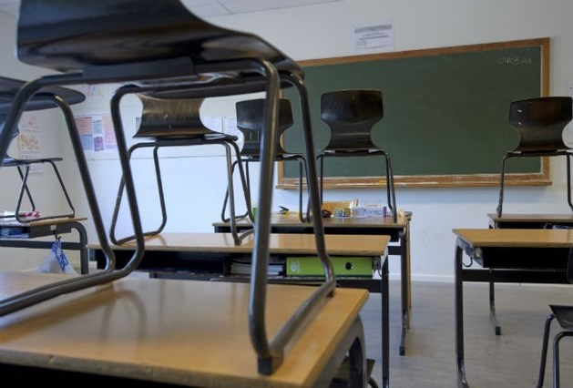
De modernisering in een notendop
1 op 10 leerlingen SO zonder diploma
Studierichtingen die niet bieden wat ze beloven
Hoog aantal zittenblijvers
Sociaal-economische achtergrond van de leerlingen mee bepalend
Resultaten sterke leerlingen gaan achteruit
ET worden niet behaald voor alle vakken
…
Waarom?

Slide 13
De modernisering in een notendop
Brede eerste graad
Versterken algemene vorming
Versterken van oriënterende functie
Versterken, verbreden, verdiepen
21ste -eeuwse sleutelcompetenties
…
Doelen ?

Slide 14
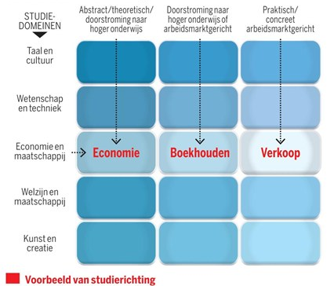
De modernisering in een notendop
Algemeen
A en B-stroom
Matrix: beperkt aantal studiedomeinen
Getrapte studiekeuze
≠ finaliteiten, ≠ abstractieniveau
Campus- en/of domeinscholen
Wat ?

Slide 15
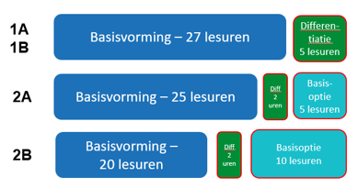
De modernisering in een notendop
Brede eerste graad
Basisvorming
Verbreding – verdieping – versterking
Basisopties: 11 in A-stroom, 7 in B-stroom
Doorstroomoptie of schakeloptie
Nieuwe eindtermen!
Wat ?

Slide 16
Tot slot…
Nog vragen?
Wat nemen we mee?

